Slide 1

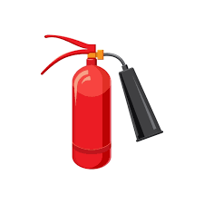
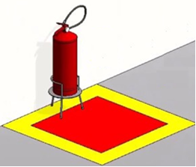

Cliente
Local
Extintor
Posto
Depósito

Slide 2

Designado pela planta do plano de emergência e postos extras adicionados pelo cliente
Pode ser populado por apenas um único extintor de tipo e capacidade específicos, e documentação em dia
O Prino acompanha sua ocupação e atrasos na inspeção, manutenção e conferência periódica dos extintores que o populam
Posto
Depósito
Usuário inclui quantos depósitos forem necessários
Depósitos recebem qualquer extintor, em qualquer situação, em qualquer tempo e em qualquer quantidade
Apenas depósitos recebem extintores em análise

Slide 3
Extintor
Todos os extintores devem estar associados a um posto ou a um depósito a todo momento
O sistema acompanha os prazos legais de inspeções, manutenções e conferências periódicas dos equipamentos
O sistema acompanha o envio dos extintores para manutenção na ESIM e o seu retorno ao cliente
O Prino integra a ESIM ao cliente, registrando todos os detalhes das inspeções e manutenções realizadas.
Toda documentação normativa (relatórios, certificados) são alimentados no sistema diretamente pela ESIM

Slide 4

Atribuir QR-Code ao local

Slide 5
Atribuir QR-Code ao Extintor

Slide 6
Atribuir Extintor ao local

Slide 7
Conferência Periódica

Slide 8
Enviar para análise
Cadastrar extintor (simplificado)
Consultar extintor
Extintor usado

Slide 9


Enviar para análise
Envio de Extintor para Manutenção

Slide 10
Receber Extintor da Manutenção

Slide 11



Cliente
ESIM

